Slide 1
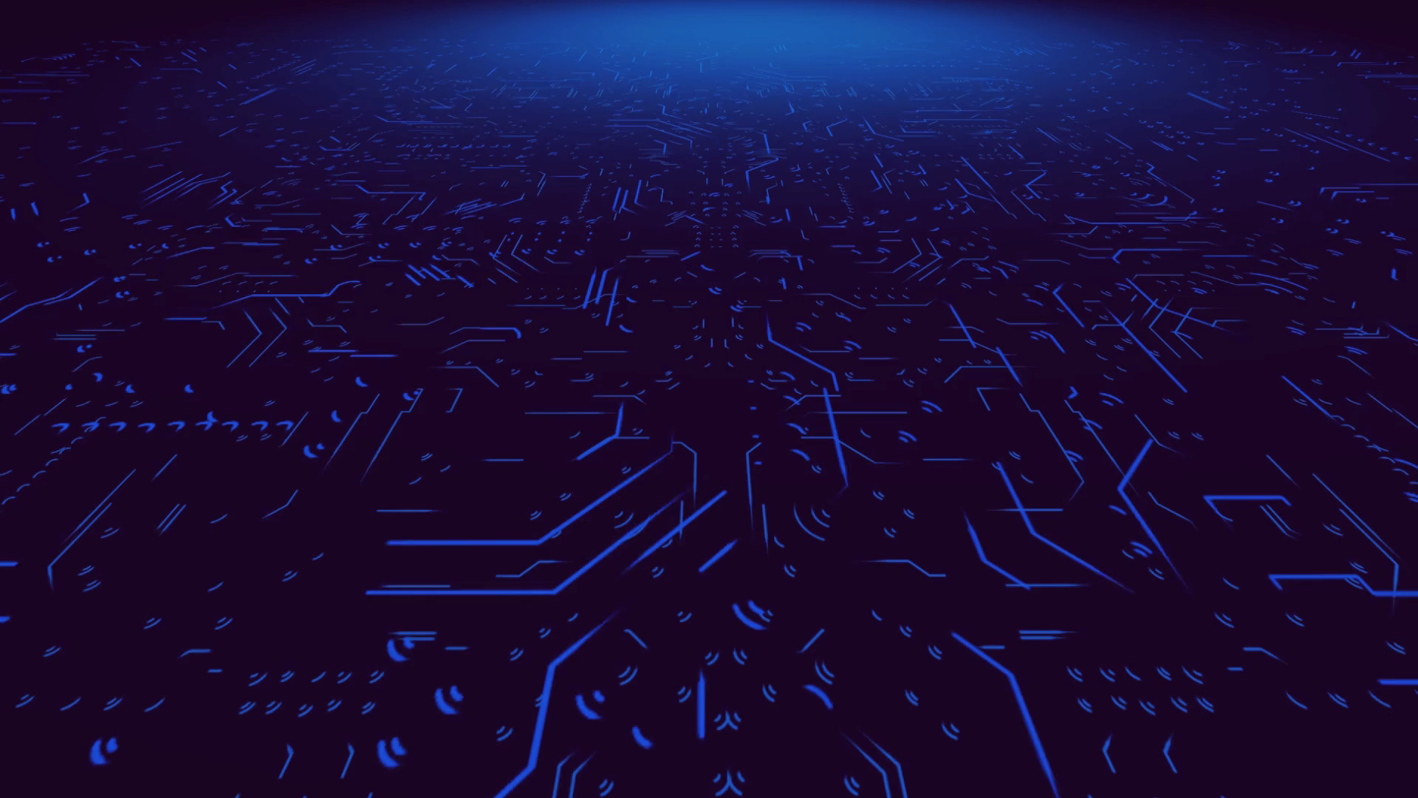

Slide 2
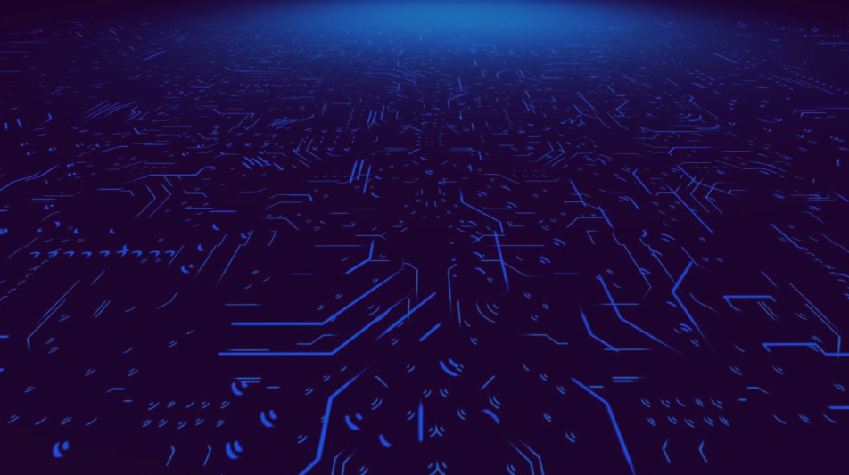
BENGİSU ATLI : Yazılımsal anlamda projeye büyük katkılar sağlamıştır, özellikle doğal dil işleme ve makine öğrenimi modellerinin kodlanması ve entegrasyonuyla ilgilenmektedir.
ARİF ENES KOCA : Doğal dil işleme ve makine öğrenimi modellerinin tasarımı, geliştirilmesi ve uygulanması süreçlerinde teknik zorlukları aşarak etkili çözümler üretmek için çalışmaktadır.

Slide 3
NİYAZİ KAYA : Gerekli verileri toplamak, temizlemek ve analiz etmektedir. Analiz sonuçlarını yorumlayarak proje hedeflerine ulaşmak için veri odaklı çözümler geliştirmektedir.
ABDULLAH ATLI: Edebiyat öğretmeni olarak görev yapan , daha önce Teknofest ’ e katılmış deneyimli bir kişidir. Projemizde danışmanlık yaparak tecrübeleriyle ekibimize rehberlik edecektir.

Slide 4
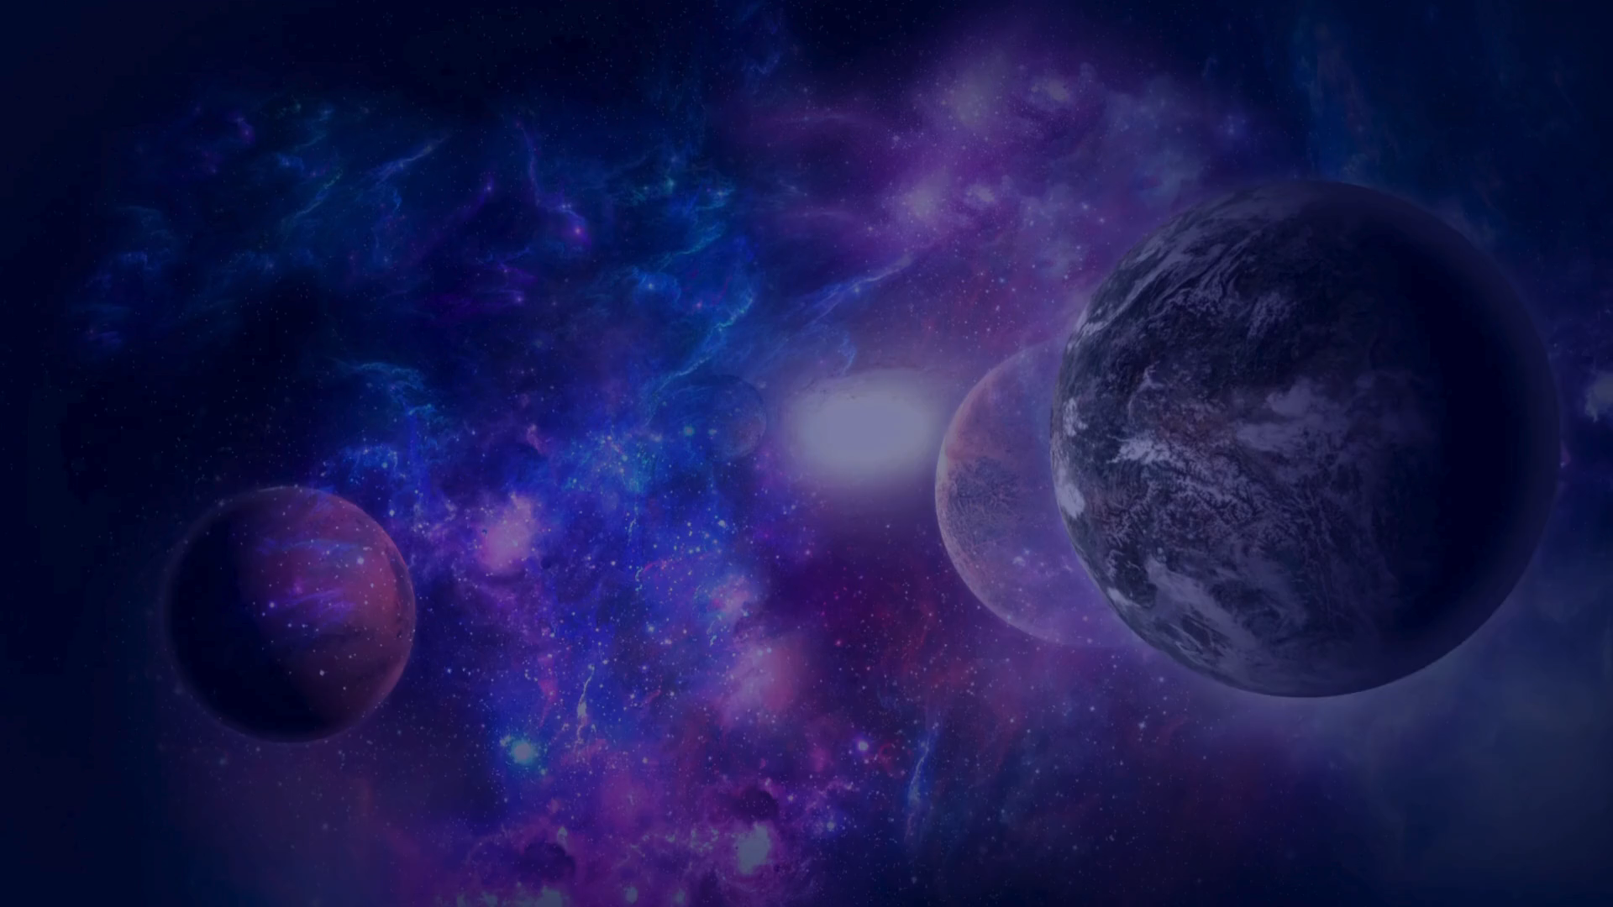

Slide 5
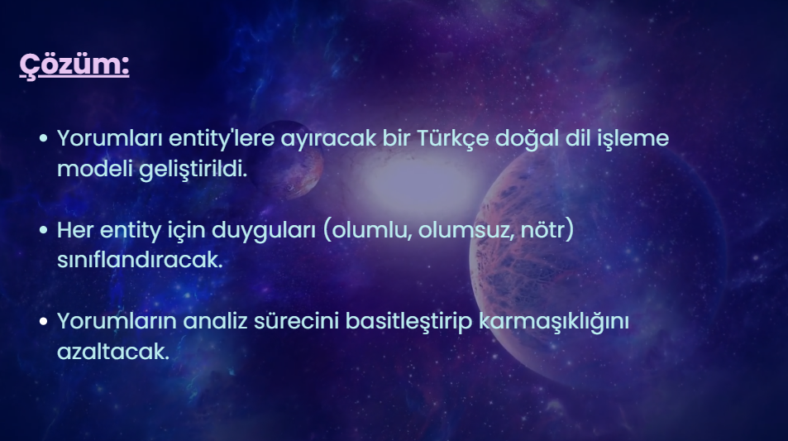

Slide 6
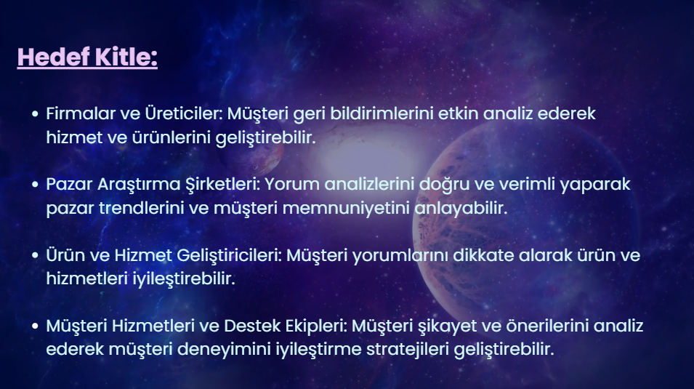

Slide 7
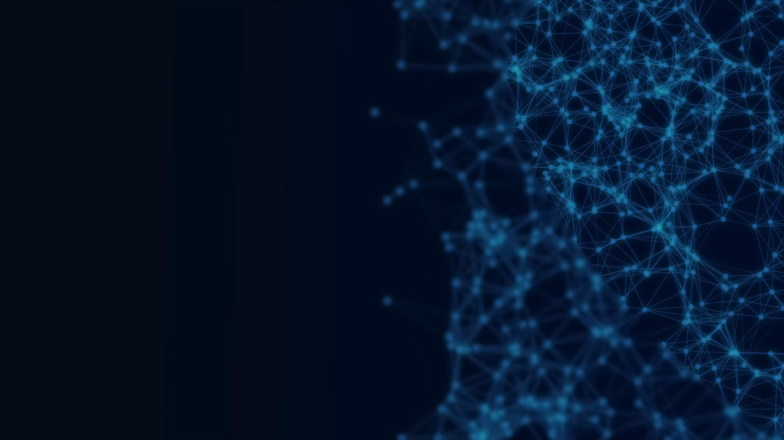

Slide 8
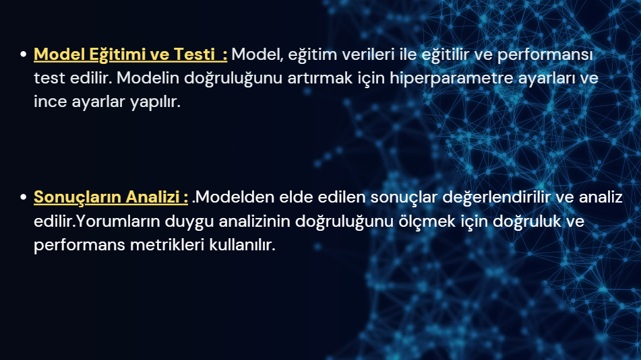

Slide 9
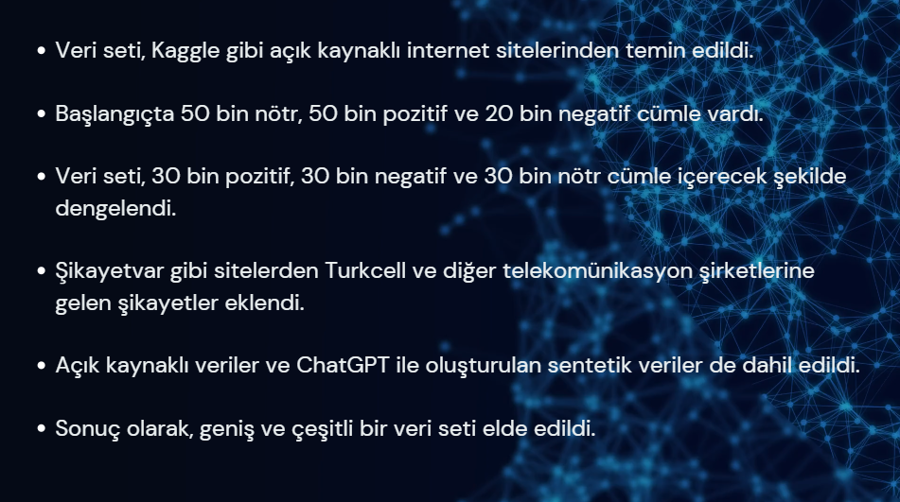

Slide 10
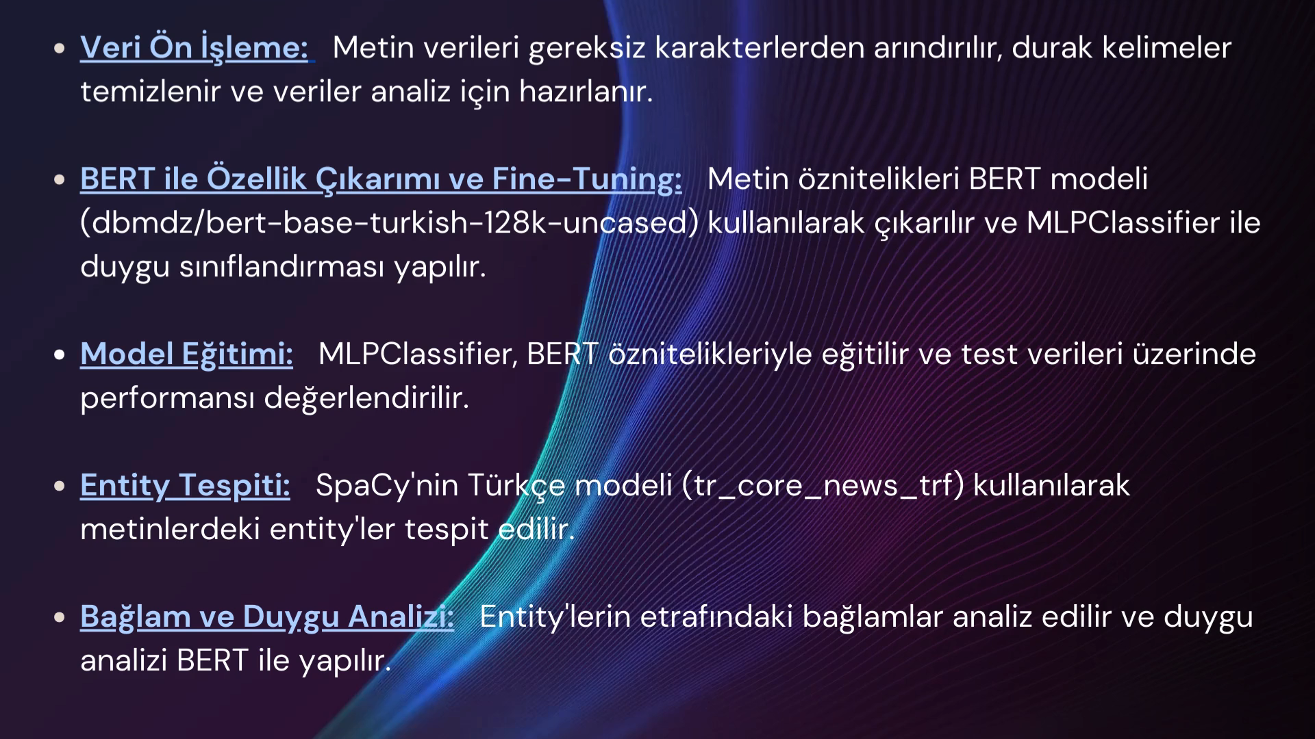

Slide 11
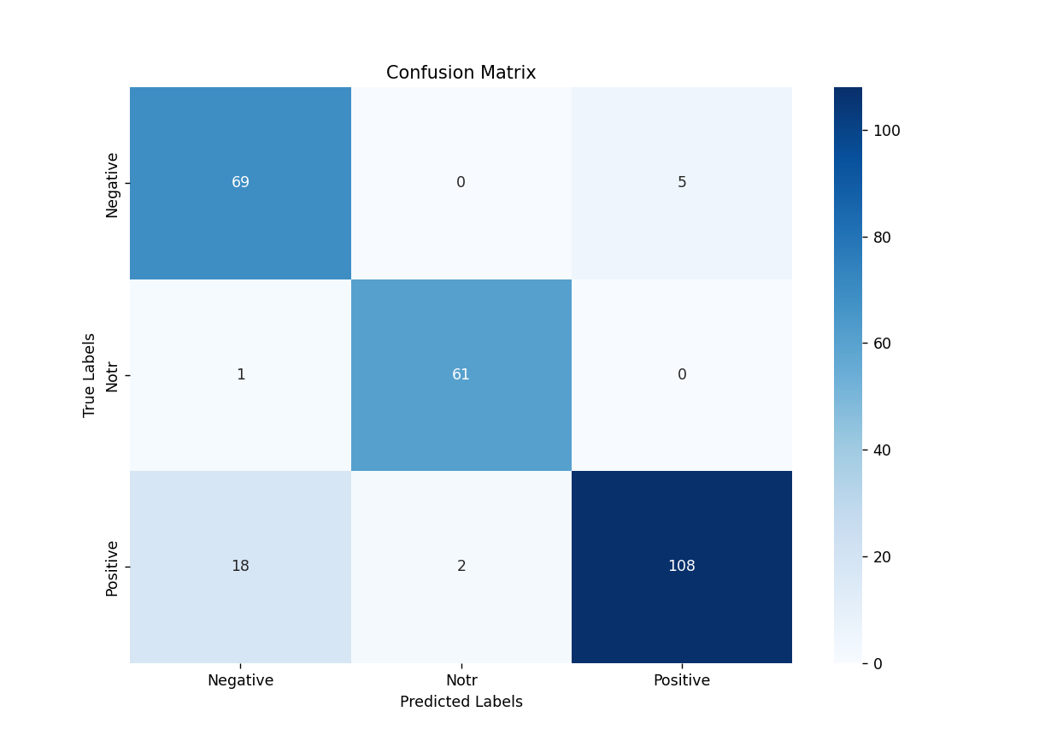

Slide 12
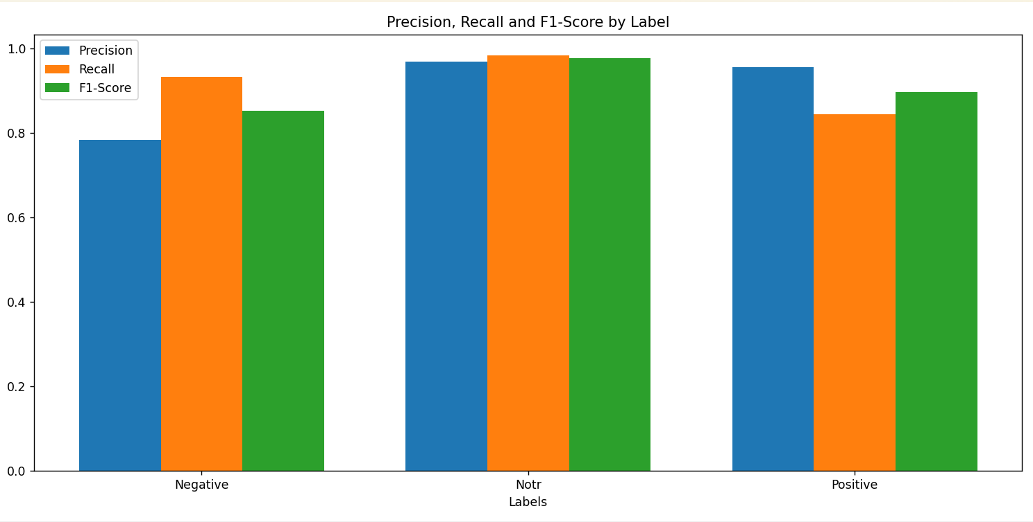

Slide 13
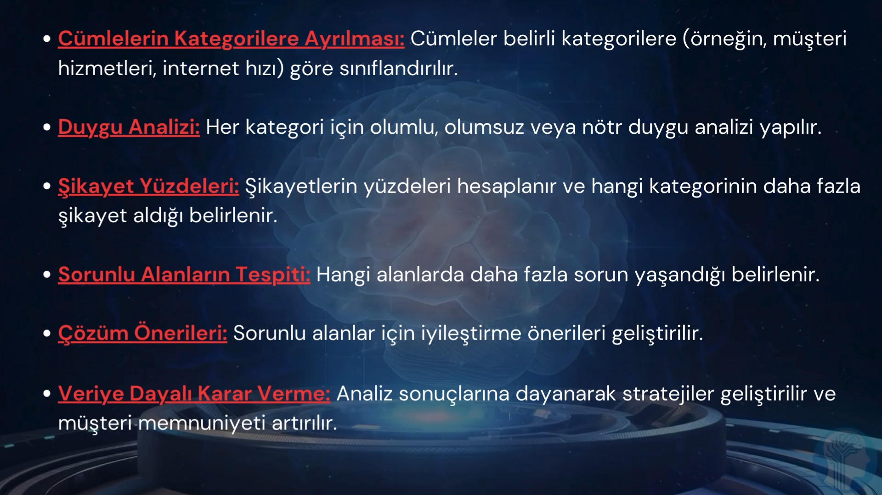

Slide 14
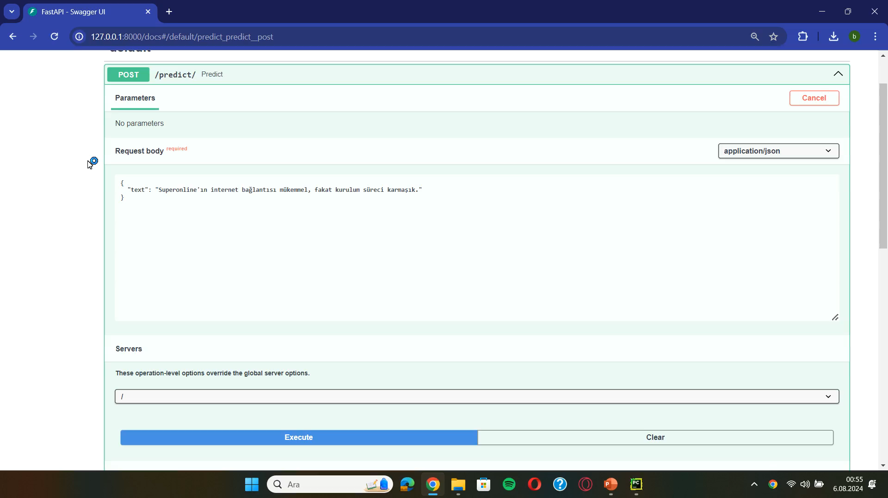

Slide 15
